Slide 1
Расходы по обычным видам деятельности
8. При формировании расходов по обычным видам деятельности должна быть обеспечена их группировка по следующим элементам:
1. материальные затраты;
2. затраты на оплату труда;
3. отчисления на социальные нужды;
4. амортизация;
5. прочие затраты.

Slide 2
Что относится к материальным расходам в отросли связи
Ма­те­ри­аль­ные за­тра­ты вклю­ча­ют в себя:
за­тра­ты на при­об­ре­те­ние сырья, ма­те­ри­а­лов и ком­плек­ту­ю­щих из­де­лий;( маршрутизаторы, адапторы, аккумуляторы, оптоволоконный, коксеальный кабель, и т.д….
Запчасти:
за­тра­ты на при­об­ре­те­ние топ­ли­ва, воды, энер­гии всех видов, рас­хо­ду­е­мых на тех­но­ло­ги­че­ские цели;
за­тра­ты на при­об­ре­те­ние работ и услуг про­из­вод­ствен­но­го ха­рак­те­ра;
по­те­ри от недо­ста­чи и порчи МПЗ в пре­де­лах норм есте­ствен­ной убыли;
дру­гие за­тра­ты с учетом специфики отросли связи и телекоммуникационных услуг.

Slide 3
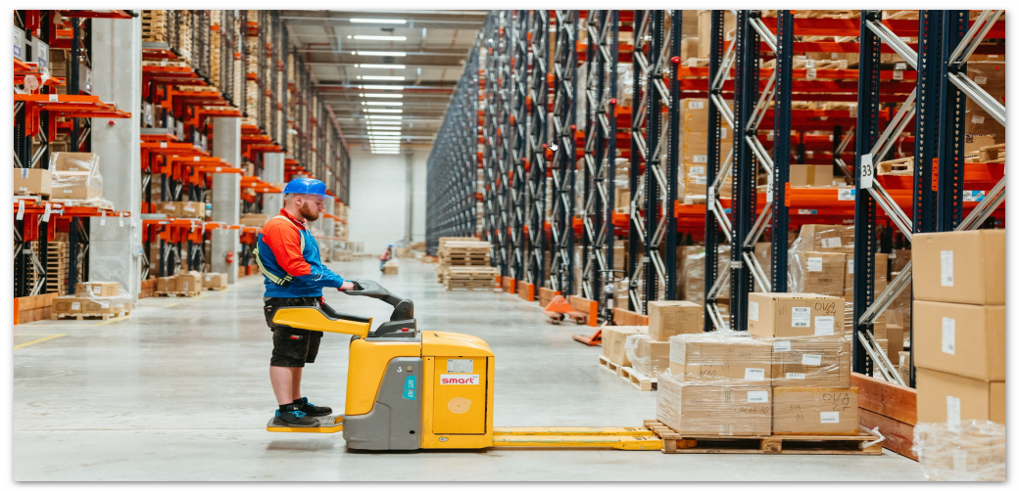
Затраты на производство и реализацию формируются из расходов, разнородных по экономическому содержанию, назначению и способу расчета. В связи с этим при планировании, учете и калькулировании применяется следующая классификация расходов- экономические элементы и статьи калькуляции;
- прямые и косвенные расходы;
- основные и накладные расходы;
- условно-переменные и условно-постоянные расходы.

Slide 4
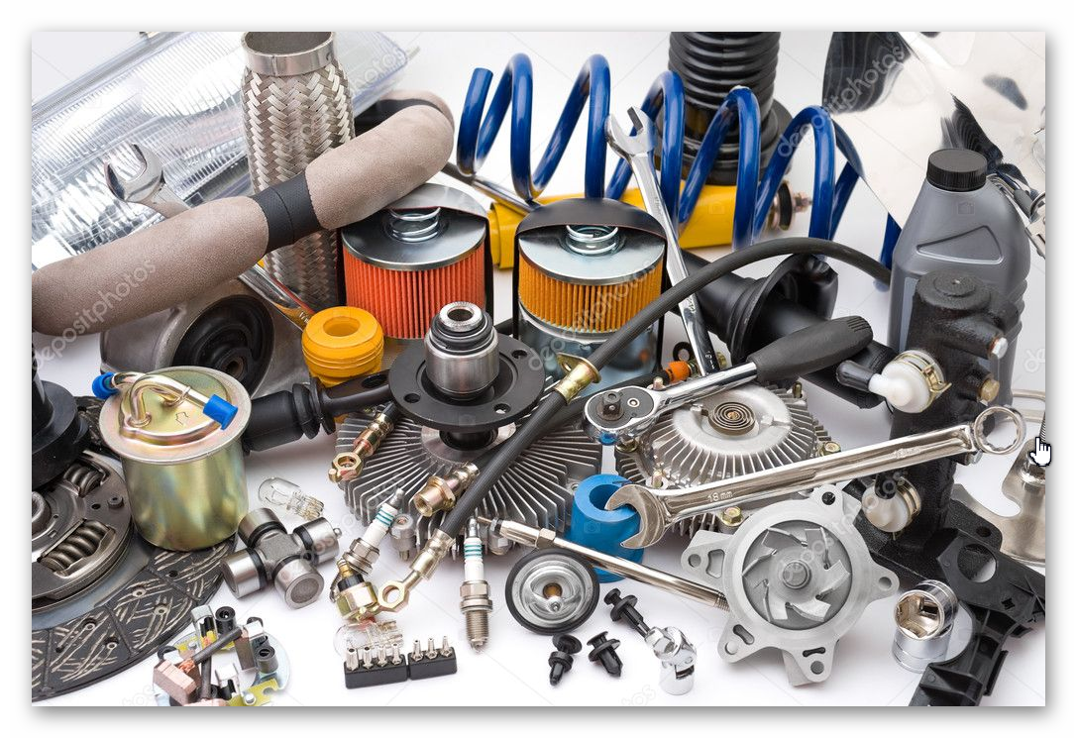
Материальные расходы
Расходы отрасли Связи(расходы по обычным видам деятельности)

Slide 5
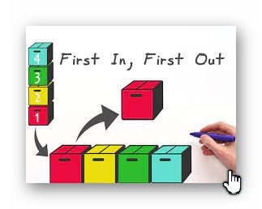
Порядок списания материалов в производство
1. По себестоимости каждой единицы;
2. По средней себестоимости;
3. По себестоимости первых по времени приобретения материально-производственных запасов (способ ФИФО);
по себестоимости последних по времени приобретения материально-производственных запасов (способ ЛИФО)

Slide 6

Списание МПЗ по себестоимости каждой единицы
Кроме того, этот метод должен применяться для оценки следующих видов МПЗ:
¨ Материалов, которые используются в особом порядке – драгоценных металлов, драгоценных камней, радиоактивных веществ и других подобных материалов;
¨ Запасов, которые не могут обычным образом заменять друг друга.

Slide 7
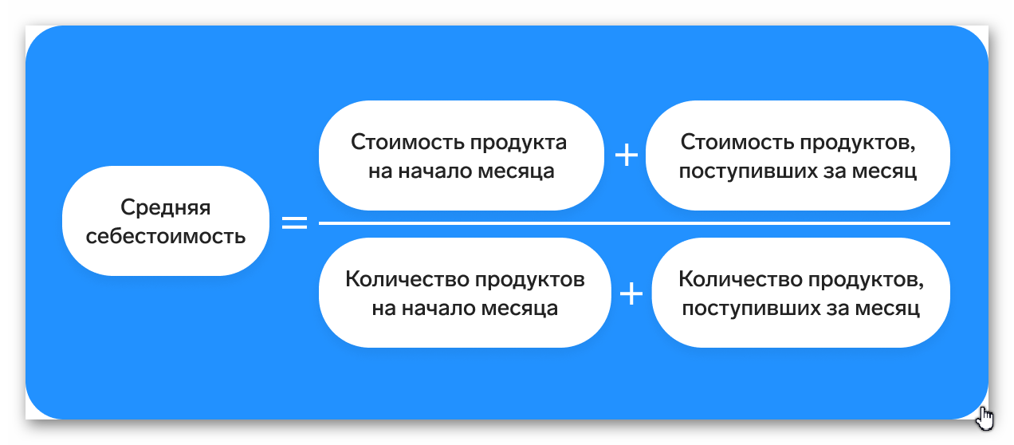
Списание МПЗ по средней себестоимости
Метод списания МПЗ по средней себестоимости заключается в следующем. По каждому виду материалов средняя себестоимость единицы определяется как частное от деления общей себестоимости этих материалов (сумма стоимости материалов на начало месяца и поступивших в течение месяца) на количество этих материалов (сумма остатка на начало месяца и поступивших в течение месяца).

Slide 8
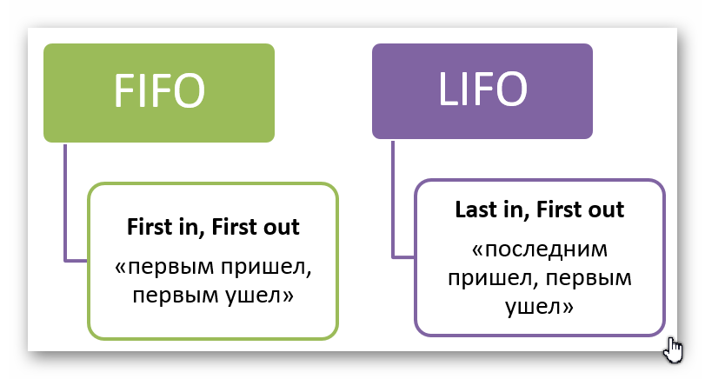
Списание МПЗ по методу ФИФО
Суть метода
FIFO (от англ. First In, First Out) — это экономическая методика оценки товарно-материальных ценностей на основе себестоимости первоначальных закупок. Расшифровка английской аббревиатуры гласит о том, что в первую очередь к учету принимается продукт, поступивший первым. То есть, при этом способе оценивания объектов сначала проводится списание первой партии, потом второй и последующих закупок. Действия хронологического порядка повторяются до полного списания общего числа израсходованных за месяц материалов. Критериями оценки служат объем и цена актива
¨

Slide 9
Списание МПЗ по методу ЛИФО
Метод ЛИФО (от английского Last In First Out) называют также моделью бочки. Материалы из ранее приобретенных партий не списываются, пока не израсходована последняя. При этом способе материалы, отпущенные в производство, оцениваются по фактической себестоимости материалов, последних по времени приобретения, В том случае если первые по времени приобретения партии стоят дешевле, а последующие дороже, применение метода ЛИФО приводит к следующим результатам:
¨ Материалы списываются в производство по большей стоимости, соответственно, себестоимость продукции выше и прибыль ниже.

